Slide 1
Die Rolle von Handel und Gewerbe in der Stadtentwicklung
Bertram Paganini Geschäftsführer Existenzgründung | Unternehmensförderung
Workshop: Zukunft des Einzelhandels in Wehr
Mittwoch, 25. Oktober 2017
Altes Schloss, Bürgersaal

Slide 2
Die drei zentralen Aktionsebenen aus Sicht eines lokalen Gewerbetreibenden:
Der Betrieb muss gut dastehen
Mit Kolleginnen und Kollegen gemeinsame Aktionen planen und umsetzen
Die Stadtentwicklung in Form von Stadtmarketingaktionen aktiv unterstützen

Slide 3
Betriebliche Erfolgsfaktoren
Je nach der Bedeutung der
einzelnen Faktoren sollte die
zeitliche Investition eingesetzt
werden.
Das heißt z.B....
für Mitarbeiter 20 %
für Lieferantenauswahl und Sortiment 20 %
für Werbung, Präsentation und Aktivität 15 %
für Kooperation im Einkauf und Marketing 15 %
für Standortaufwertung, Digitalisierung, Ladenbau 30 %

Slide 4
Wichtige Erfolgsfaktoren einer Stadt von heute
Intakte Daseinsvorsorge
Aufenthaltsqualität
Erreichbarkeit
Stadtimage
Digitalisierung
Wohnraumverfügbarkeit
Aktive (interessierte) Bürgerschaft

Slide 5
Stadtentwicklung zwischen Politik, Stadtverwaltung und Interessengruppen
Bürgermeister
Gemeinderat
Stadtverwaltung
Information Beratung Stellungnahme
Ausschüsse
Serviceketten
„Baustellen“
Sparkassen, Banken
IHK, HWK
Bürger, Öffentlichkeit
Verbände
Unternehmerschaft

Slide 6
Serviceketten
Aber: Eine Stadt ist kein Freizeitpark…
Es ist eine Servicekette mit unzähligen Beteiligten – und
entsprechend vielen Möglichkeiten für Fehler
○ Einzelhandel
○ Gastronomen
○ Fitnessstudio
○ Behörden
○ Hoteliers
○ Banken
○ Bürger
○ Unternehmer
○ Ärzte
○ Gewerkschaften
○ Parteien
○ Immobilienbesitzer
○ Vereine

Slide 7
Viele Baustellen
Imageveränderung gegen Innen (Klassisches Innen- Marketing)
Städtebauliche Projekte (z. B. Brennetareal)
Stärken bzw. Aufbauen von Attraktionen Sehenswürdigkeiten, Veranstaltungen/Events
Reine Imageveränderung gegen Aussen (CD, PR, Werbung, Messen)
Profilierung …..
Rahmenbedingungen (Verkehr/Parken, Öffnungszeiten)
Verschönerungs- projekte
Strassenfeste, Bürgerfeste, Märkte, Messen
Stärkung der einzelnen Betriebe (HoGa, EH,…)
Anlocken von Betrieben (Magnete)
Qualitätsketten zwischen Kooperationspartnern

Slide 8
Die Entwicklung der Kaufkraft in Wehr im Zeitraum 2012 - 2016
Quelle: MB-Research, Nürnberg; IHK-Berechnungen

Slide 9
Die Entwicklung der einzelhandelsrelevanten Kaufkraft in Wehr im Zeitraum 2014 - 2017
Quelle: MB-Research, Nürnberg; IHK-Berechnungen

Slide 10
Die Entwicklung des Einzelhandelsumsatzes und der Zentralitätskennziffer in Wehr im Zeitraum 2014 - 2017
Quelle: MB-Research, Nürnberg; IHK-Berechnungen

Slide 11
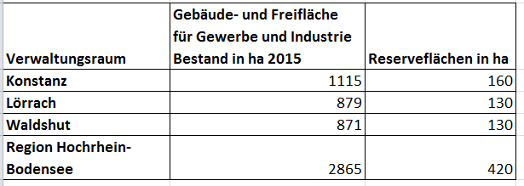
Bedarf an Reserveflächen für Gewerbe und Industrie
Quelle: Entwicklungsstudie des Regionalverbands und der IHK Hochrhein-Bodensee 2017

Slide 12
Wohnungsprognose für ausgewählte Verwaltungs- räume der Landkreise Waldshut und Lörrach 2016 – 2035
Quelle: Entwicklungsstudie des Regionalverbands und der IHK Hochrhein-Bodensee 2017
Kernaussage: In einem Radius von ca. 20 Minuten um Wehr sollten 8.060 Wohneinheiten (WE) entstehen

Slide 13
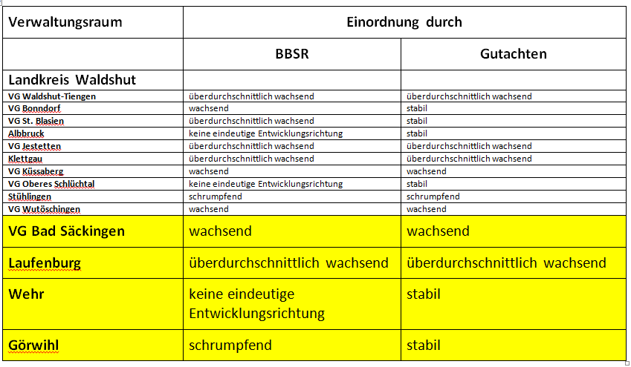
Wachsende und schrumpfende Räume im Bundesvergleich mit dem Gutachten
BBSR: Bundesinstitut für Bau-, Stadt-, und Raumforschung, Bonn
Quelle: Entwicklungsstudie des Regionalverbands und der IHK Hochrhein-Bodensee 2017

Slide 14
Die Rolle von Handel und Gewerbe in der Stadtentwicklung
Vielen Dank für Ihre Aufmerksamkeit. Fragen?
Gerne!
Bertram Paganini bertram.paganini@konstanz.ihk.de

